Slide 1
雙親合作子女愉快成長:
如何促進父母親之間的合作?
範疇三：促進家長的身心健康
小學家長教育資源套

Slide 2
大綱
了解父母親之間合作的重要性
了解加強父母親之間合作的方法
掌握處理因照顧子女而產生衝突的技巧

Slide 3
父母親之間合作的重要性
父母親之間的合作關係較融洽
  子女與同儕關係較好
  子女較懂得處理衝突
  子女的學校成績較好
  子女的行為問題較少
Teubert, D., & Pinquart, M. (2010). The association between coparenting and child adjustment: A meta-analysis. Parenting: Science and Practice, 10(4), 286-307.

Slide 4
父母親之間合作的重要性
父母親合作小問卷的計分方法：
將單數問題﹙即問題1、3、5、7、9﹚及雙數問題﹙問題2、4、6、8、10﹚的評分分別加起來。
單數問題代表父母之間的合作程度，雙數問題則代表父母在照顧子女上的衝突程度。
10分或以上的合作程度表示父母親合作良好，10分或以下的衝突程度表示父母親合作良好。
Margolin G., Gordis E. B., & John, R. S. (2001). Coparenting: A link between marital conflict and parenting in two-parent families. Journal of Family Psychology, 15(1), 3-21.

Slide 5
父母親之間合作的重要性
合作度
衝突度
父母親合作的兩個向度：
Margolin G., Gordis E. B., & John, R. S. (2001). Coparenting: A link between marital conflict and parenting in two-parent families. Journal of Family Psychology, 15(1), 3-21.

Slide 6
父母親之間合作的重要性
「家衰口不停」型
  父母經常吵架或冷戰。
「一強一弱」型
  父母其中一方處於強勢，經常運用言語攻擊另一方。
「子女大過天」型
  父母除了子女之外沒有其他話題。
  子女感到害怕或惶恐不安，或感到內疚，覺得自己令到父母不和。
  子女察覺到家裡是誰「話事」，慢慢失去對較「弱」那一位父母的尊重。
  隨著年紀增長，子女慢慢因為被過度關注而感到壓力。
Gottman, J. M. & Silver, N. (2015). The seven principles for making marriage work. Seven Dials.

Slide 7
加強父母親之間合作的方法
父母對子女的期望一致：
幫助子女達到以下目標… | 對父親來說 有多重要？ | 對母親來說 有多重要？
1) 身體健康
2) 快快樂樂
3) 遵守規矩、聽教聽話
4) 能夠表達和管理自己的情緒
5) 與家人建立良好關係
6) 能夠交到好朋友
7) 在學校得到好成績
8) 多才多藝，或有一技旁身
9) 能夠升讀大學
10) 將來貢獻社會
11) 將來高薪厚職
12) 將來組織美好家庭
請用1﹙最不重要﹚至10﹙最重要﹚去表示。

Slide 8
加強父母親之間合作的方法
父母各自完成問卷後可以環繞以下問題作出討論：
父親和母親按自己的評分為育兒目標排序。雙方的排序是否相似呢？
就算排序相似，雙方為每一項目標的評分相差多少？雙方在哪一項目標的評分出現最大的不同？
回想過去一個月，父親和母親曾因為在育兒目標持不同意見而產生衝突嗎？雙方如何處理這些衝突？

Slide 9
加強父母親之間的合作的方法
父母對子女的期望一致：
幫助子女達到以下目標… | 對父親來說最重要的三項 | 對母親來說最重要的三項
1) 身體健康
2) 快快樂樂
3) 遵守規矩、聽教聽話
4) 能夠表達和管理自己的情緒
5) 與家人建立良好關係
6) 能夠交到好朋友
7) 在學校得到好成績
8)多才多藝，或有一技旁身
9)能夠升讀大學
10)將來貢獻社會
11) 將來高薪厚職
12) 將來組織美好家庭
請用 ✓ 去選出12個目標中最重要的三項。

Slide 10
加強父母親之間的合作的方法
父母各自完成問卷後可以環繞以下問題作出討論：
父親和母親所選擇的三項目標有多少重覆？有多少不同？
父親和母親各自解釋自己的選擇。為什麼自己覺得某三個目標最重要？聽到對方的解釋後，會否因為對方的想法而想改變自己原本的選擇？
回想過去一個月，自己與子女的相處時間，能否反映自己認為最重要的期望？例如，如果自己認為子女能夠「身體健康」、「在學校得到好成績」和「與家人建立良好關係」重要，在過去一個月，自己有花充份的時間與子女一起做運動、溫習功課和談天玩耍嗎？

Slide 11
加強父母親之間的合作的方法
父母對照顧子女有清晰的分工：
請用1﹙完全由母親負責﹚至5﹙完全由父親負責）去表示…
照顧子女的工作 | 父親想怎樣分工？ | 母親想怎樣分工？
1) 讓子女準時起床
2) 安排子女一日三餐
3) 子女生病時需要加以照顧
4) 為子女添置日用品
5) 處理子女的紀律問題
6) 處理子女的社交問題
7) 處理子女的情緒問題
8) 處理兄弟姐妹之間的問題
9) 處理家傭與子女之間的事宜
10) 處理子女使用電子產品的問題

Slide 12
加強父母親之間的合作的方法
父母對照顧子女有清晰的分工：
請用1﹙完全由母親負責﹚至5﹙完全由父親負責）去表示…
照顧子女的工作 | 父親想怎樣分工？ | 母親想怎樣分工？
11) 安排子女「放電」
12) 與子女聊天
13) 安排假日活動
14) 安排親子活動
15) 處理與子女學校相關的事宜﹙如：簽通告、交費﹚
16) 處理與子女興趣班相關的事宜﹙如：調堂、交費﹚
17) 接送子女上學和上課外活動班
18) 協助子女溫書和做功課
19) 參與子女學校舉辦的活動
20) 處理子女升學問題

Slide 13
加強父母親之間合作的方法
父母各自完成問卷後可以環繞以下問題作出討論：
父親和母親在照顧子女上有相似的期望嗎？雙方為每一項工作的評分相差多少？雙方在哪一項工作的評分出現最大的不同？
父親和母親在照顧子女方面的實際分工，與雙方期望有落差嗎？在哪一項工作的落差最為明顯？
回想過去一個月，父親和母親曾因為在育兒分工持不同期望而產生衝突嗎？雙方如何處理這些衝突？

Slide 14
加強父母親之間的合作的方法
讚賞：彼此欣賞對方在照顧子女上的付出：
  「只要有你在家，孩子就會笑聲不斷﹗你真的很有幽默感﹗」
  「每天放工回家，無論你有多累，你都會準時和孩子談談上學的趣事。你真的又堅毅又有愛心﹗」
  「你在星期天都走去聽家長講座，學習支持仔仔發展的知識。你真是個喜愛學習的家長﹗」
Gottman, J. (2018). The seven principles for making marriage work. Hachett.
Gottman, J., & Gottman, J. (2017). The natural principles of love. Journal of Family Theory & Review, 9(1), 7-26.

Slide 15
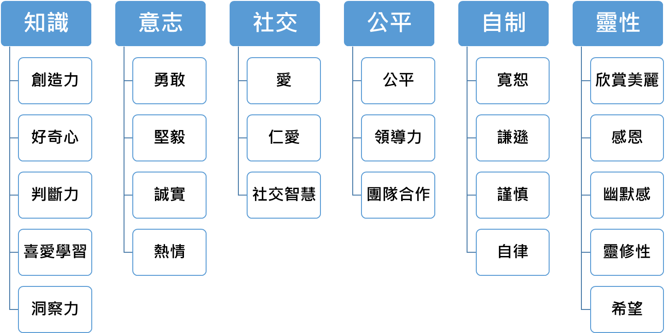
加強父母親之間的合作的方法
讚賞：將伴侶的外顯行為與伴侶的內在優點連結起來：
Rosen‐Grandon, J. R., Myers, J. E., & Hattie, J. A. (2004). The relationship between marital characteristics, marital interaction processes, and marital satisfaction. Journal of Counseling & Development, 82(1), 58-68.

Slide 16
加強父母親之間的合作的方法
將伴侶的外顯行為與伴侶的內在優點連結起來：
內在優點 | 外顯行為
優點一：
優點二：
優點三：

Slide 17
處理因照顧子女而產生衝突的技巧
常見的負面想法：
情景 | 較負面的想法
伴侶沒有買文具給子女，但子女明天上課要用那件文具。 | 「他真是一個自私的人﹗」
帶子女去公園後，回家見到另一半在玩手機。 | 「她從不帶妹妹去公園，真是個不負責任的家長﹗」、「她總是在玩手機，整天只是顧自己﹗」
放工回家，伴侶沒有走出來問候。 | 「我辛苦放工回家就要照顧寶寶，他一句問候說話都沒有﹗他一點都不關心我﹗」
Feinberg, M. E., Kan, M. L., & Goslin, M. C. (2009). Enhancing coparenting, parenting, and child self-regulation: Effects of Family Foundations 1 year after birth. Prevention Science, 10, 276-285.

Slide 18
處理因照顧子女而產生衝突的技巧
運用正面想法取代負面想法
情景 | 較負面的想法
伴侶沒有買文具給子女，但子女明天上課要用那件文具。 | 「他真是一個自私的人﹗」
帶子女去公園後，回家見到另一半在玩手機。 | 「她從不帶妹妹去公園，真是個不負責任的家長﹗」、「她總是在玩手機，整天只是顧自己﹗」
放工回家，伴侶沒有走出來問候。 | 「我辛苦放工回家就要照顧寶寶，他一句問候說話都沒有﹗他一點都不關心我﹗」
較正面的想法
「他在這一件事情上疏忽了。他可能一時間忘記了。」
「她也有帶妹妹去興趣班，但我想她和我一起帶妹妹去公園。」、「她每天留在家中照顧妹妹的生活起居，她也需要me time。」
「平時我放工回家他都會跟我傾計。我猜他今天可能有東西要急著要完成﹗」
Feinberg, M. E., Kan, M. L., & Goslin, M. C. (2009). Enhancing coparenting, parenting, and child self-regulation: Effects of Family Foundations 1 year after birth. Prevention Science, 10, 276-285.

Slide 19
處理因照顧子女而產生衝突的技巧
運用「我」訊息
「當…﹙具體形容伴侶的負面行為﹚
我覺得…﹙描述自己的內心感受﹚
因為…﹙描述自己覺得負面行為的負面影響﹚
我希望…﹙提出自己的期望﹚」
Erford, B. T. (2010). I-messages. 35 techniques every counselor should know. Pearson.

Slide 20
處理因照顧子女而產生衝突的技巧
運用「我」訊息：具體清楚地表達自己的想法和感受
情景 | 「我」訊息
伴侶沒有買文具給孩子，但子女明天上課要用那件文具。 | 「當你剛才告訴我你沒有買文具給B仔時，我覺得有點失望，因為我怕B仔明天上課沒有文具用。我希望你下次可以在手機加入提示訊息。」
帶子女去公園後，回家見到另一半在玩手機。 | 「上星期當我帶妹妹去公園後見你在家玩手機，我心裡突然覺得很想念你，因為我想你、我和妹妹三個人有多點時間在一起。我希望我們這個月找個機會三個人一起去公園玩。」
放工回家，伴侶沒有走出來問候。 | 「昨天當我放工回家，見你沒有出來跟我說話，我覺得有點孤單，因為我很想回家就見到你，就算你say個hi我都會很高興。我希望先跟我打聲招呼才繼續工作。」
Erford, B. T. (2010). I-messages. 35 techniques every counselor should know. Pearson.

Slide 21
處理因照顧子女而產生衝突的技巧
運用「我」訊息：具體清楚地表達自己的想法和感受
情景 | 「我」訊息
1) 明天便是考試週，伴侶還跟子女打機。
2) 伴侶沒有準時到學校接子女放學，子女在學校等了一個小時。
3) 當我教導子女做功課而感到生氣時，伴侶還責怪我。

Slide 22
處理因照顧子女而產生衝突的技巧
運用「我」訊息：具體清楚地表達自己的想法和感受
情景 | 「我」訊息
4) 這幾天放工回家，都看見伴侶買了很多零食給子女。
5) 伴侶已經連續多天沒有回家吃晚飯。
6) 伴侶替子女在週未安排了各式各樣的補習班和興趣班。

Slide 23
處理因照顧子女而產生衝突的技巧
了解自己在衝突中展現的溝通風格：
我有多在意自己的想法和需要
競爭
協作
妥協
迴避
遷就
我有多在意伴侶的想法和需要
Kilmann, R. H., & Thomas, K. W. (1977). Developing a forced-choice measure of conflict-handling behavior: The "MODE" instrument. Educational and Psychological Measurement, 37(2), 309-325.

Slide 24
處理因照顧子女而產生衝突的技巧
不同的衝突風格可能對子女的影響：
協作型和妥協型都能平衡雙方的需要，所以能夠加強父母親之間的合作度，減少因為衝突而出現的負面情緒。
競爭型容易出現「家衰口不停」或「一強一弱」的局面，子女可能會覺得自己令到父母不和，亦可能失去對較「弱」那一位父母的尊重。
迴避型和遷就型容易出現「一強一弱」的局面，子女可能失去對較「弱」那一位父母的尊重。
Kilmann, R. H., & Thomas, K. W. (1977). Developing a forced-choice measure of conflict-handling behavior: The "MODE" instrument. Educational and Psychological Measurement, 37(2), 309-325.
Gottman, J. M. & Silver, N. (2015). The seven principles for making marriage work. Seven Dials.

Slide 25
處理因照顧子女而產生衝突的技巧
嘗試改變自己的衝突風格：
協作型：一般能想出令雙方都滿意的「雙贏」科案﹗
妥協型：需要再多想想，還有沒有更加「雙贏」的結果。
競爭型：需要在衝突中主動邀請別人表達他們的想法和需要
迴避型：需要採取積極的態度，主動表達自己的想法和需要
遷就型：需要重視自己的想法和需要，鼓起勇氣的去表達自己
Kilmann, R. H., & Thomas, K. W. (1977). Developing a forced-choice measure of conflict-handling behavior: The "MODE" instrument. Educational and Psychological Measurement, 37(2), 309-325.

Slide 26
總結
了解父母親之間合作的重要性
  父母親合作程度和衝突程度影響子女的心理健康、行為和成長
了解加強父母親之間合作的方法
  期望一致：探討雙方認為在育兒上最重要的期望是什麼
  分工清晰：探討在照顧子女上，雙方認為最適合的分工是什麼
  讚賞：留心伴侶外顯的正面行為，並將之連結到伴侶的內在性格和優點
掌握處理因照顧子女而產生衝突的技巧
  正面想法：用正面想法去取代負面想法
  「我」訊息：「當…我覺得…因為…我希望你可以…」
  了解自己在衝突中展現的溝通風格：盡量尋找雙方都十分滿意的「雙贏」結果

